Slide 1

HỆ THỐNG QUẢN LÝ BÁN BÁNH NGỌT
TRỰC TUYẾN
Báo cáo bài tập lớn học phần Phân tích và Thiết kế Phần mềm
Nhóm 5: Nguyễn Thanh Phong, Trần Mạnh Hoàng, Đỗ Minh Thanh, Hà Đức Thắng, Lê Anh Minh
Image Source: 18 Best Bakery Website Templates 2025 - Colorlib

Slide 2
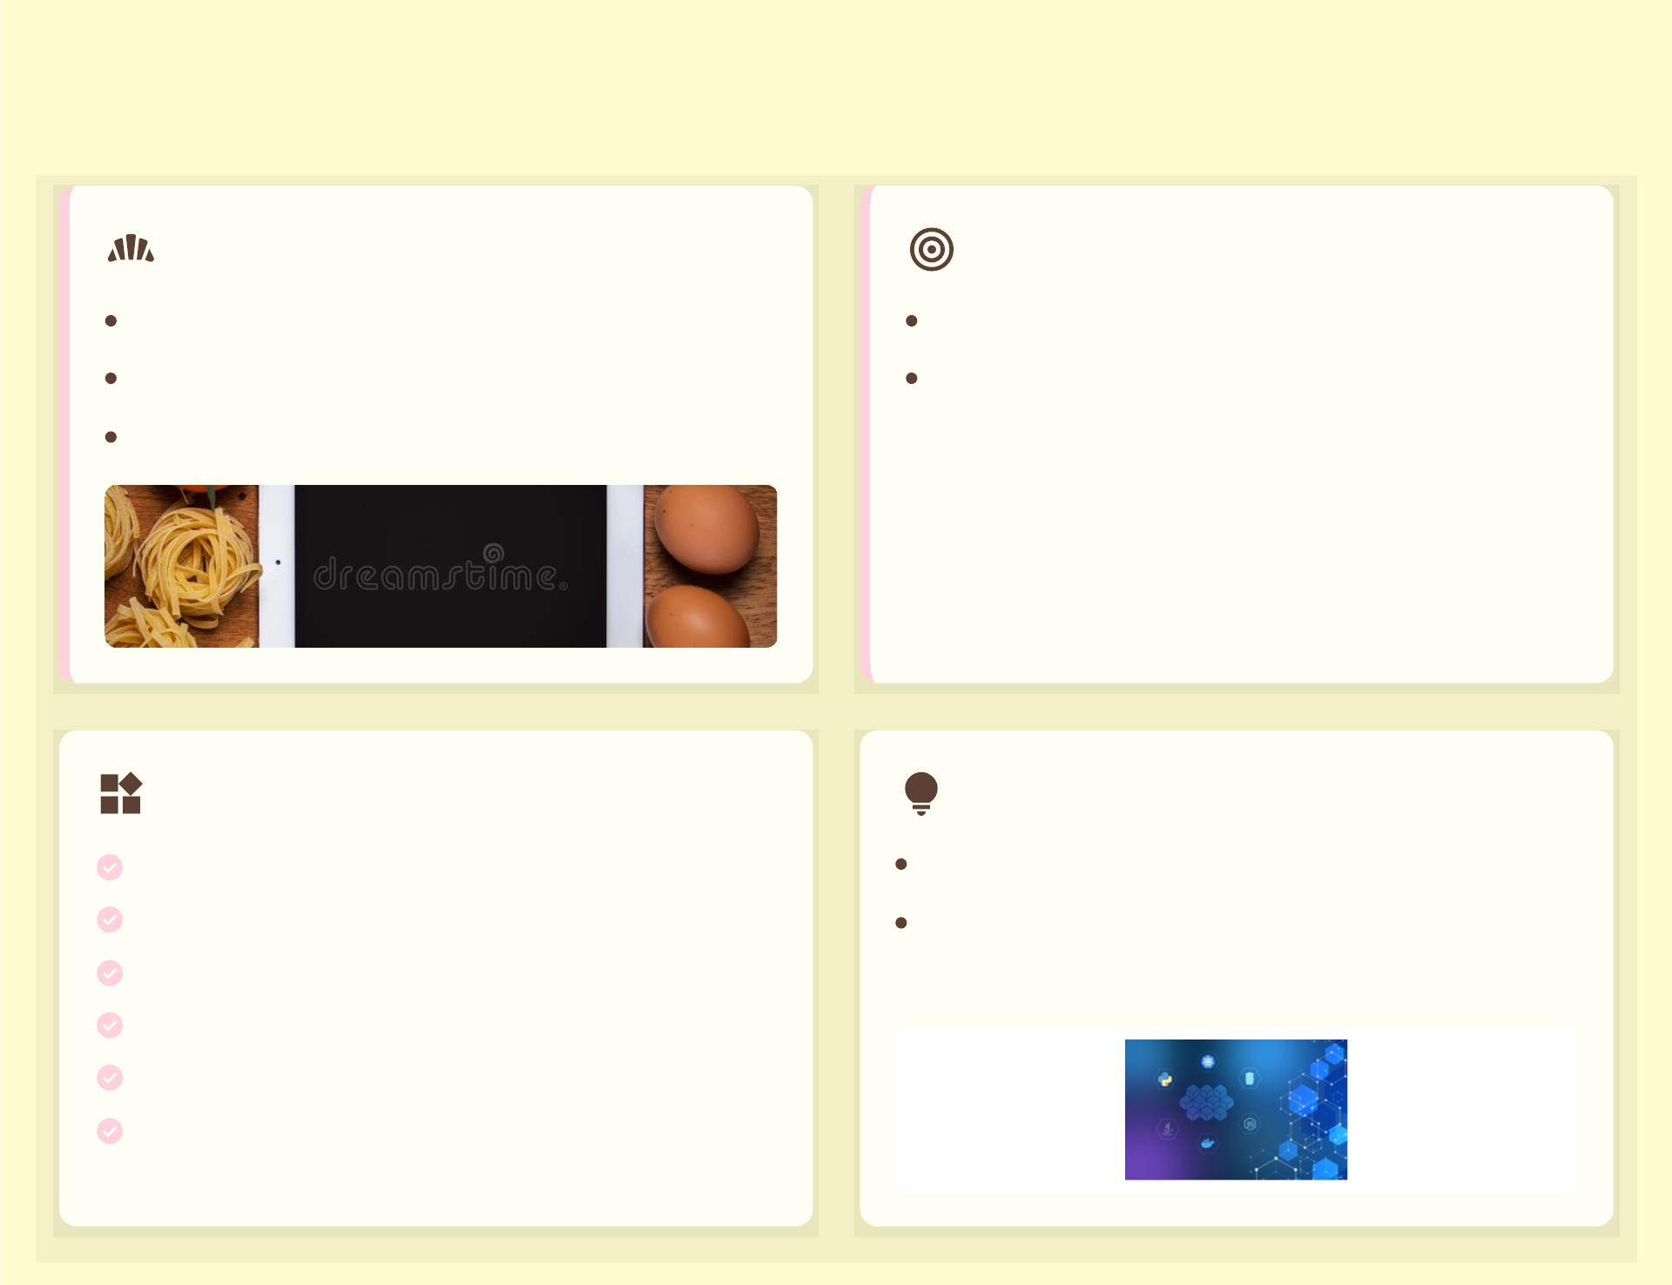
TỔNG QUAN ĐỀ TÀI
Lý do chọn đề tài
Mục tiêu nghiên cứu
Chuyển đổi số ngành kinh doanh bánh ngọt.
Nâng cao hiệu quả vận hành.
Xây dựng hệ thống quản lý bán bánh chi tiết.
Ứng dụng kiến thức đã học.
Nâng cao trải nghiệm khách hàng.
Phạm vi hệ thống
Ý nghĩa khoa học và thực tiễn
Quản lý sản phẩm.
Quản lý đơn hàng.
Quản lý tài khoản.
Quản lý giỏ hàng.
Thống kê.
Ứng dụng Microservices, công nghệ hiện đại.
Giá trị học thuật và ứng dụng cao.
Tích hợp Microservice.

Slide 3
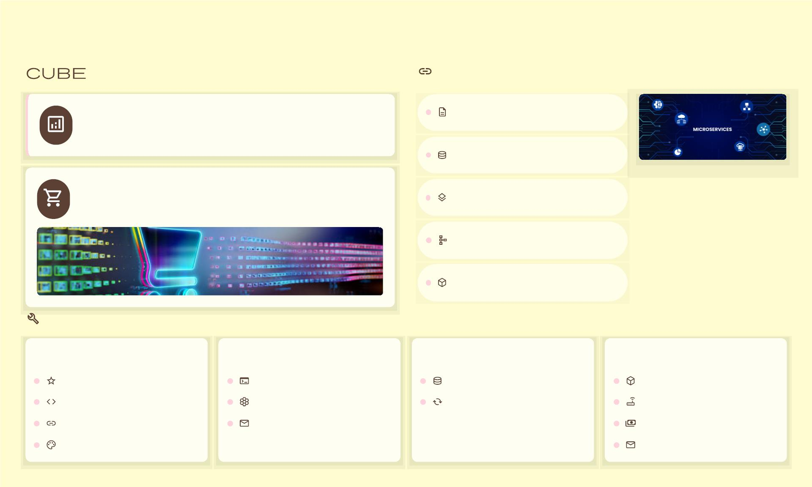
CƠ SỞ LÝ THUYẾT & CÔNG NGHỆ
Tổng quan lĩnh vực
Các khái niệm & mô hình liên quan
UML: Mô hình hóa hệ thống trực
quan.
Hệ thống thông tin quản lý
Tối ưu hóa quy trình nghiệp vụ và ra quyết định chiến lược.
CSDL quan hệ: Tổ chức dữ liệu
hiệu quả.
Ứng dụng web thương mại điện tử
Kiến trúc 3 lớp: Phân tách logic
ứng dụng.
Nền tảng giao dịch trực tuyến, tiếp cận khách hàng rộng rãi.
Microservices: Dịch vụ nhỏ, độc
lập.
Docker: Đóng gói và triển khai
ứng dụng.
Công nghệ, ngôn ngữ & công cụ sử dụng
Frontend
Backend
Cơ sở dữ liệu
PostgreSQL
Redis
Triển khai
ReactJS
Node.js
NestJS
Docker
TypeScript
Axios
Nginx
RabbitMQ
VNPAY API
SMTP Server
Tailwind CSS

Slide 4
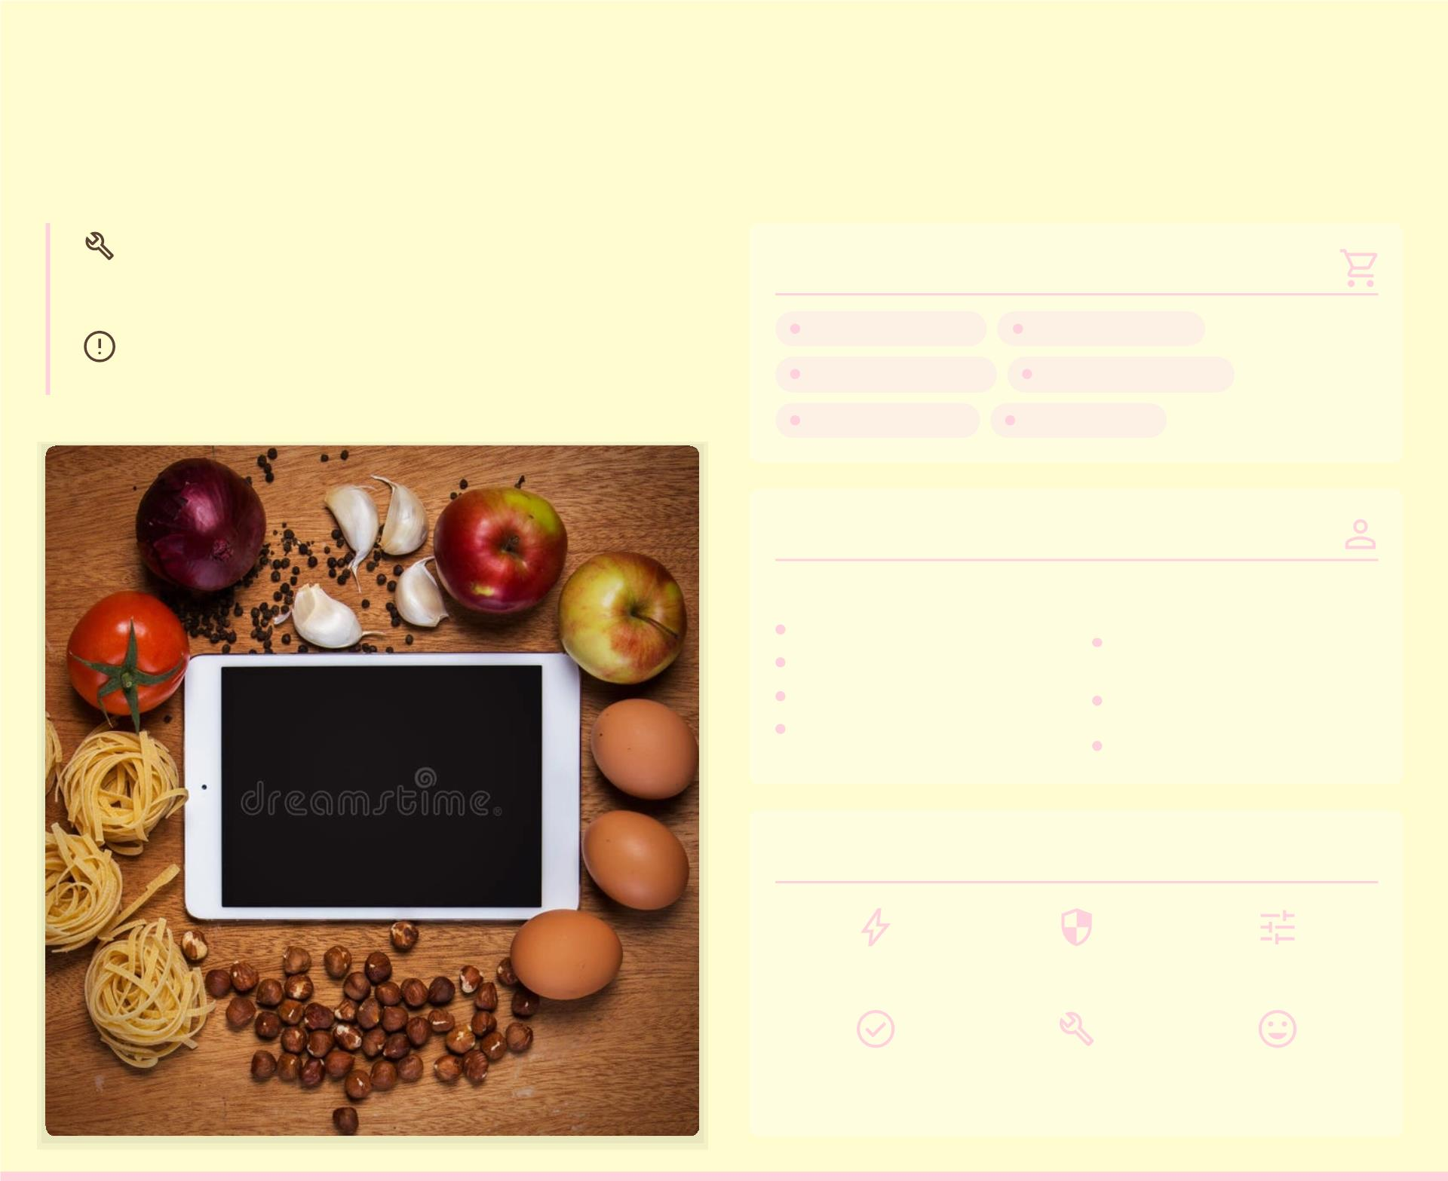
PHÂN TÍCH HỆ THỐNG
3.1. Khảo sát hiện trạng
3.2. Phân tích yêu cầu
Quy trình nghiệp vụ thủ công: Cần số hóa để
nâng cao hiệu suất.
Nghiệp vụ
Hạn chế và vấn đề tồn tại: Thiếu tính nhất
Quản lý sản phẩm
Quản lý thanh toán
Báo cáo thống kê
Quản lý đơn hàng
Quản lý khách hàng
Gửi thông báo
quán, khó khăn trong quản lý dữ liệu.
Chức năng
Người dùng
Quản trị viên
Đăng ký & đăng nhập
Quản lý sản phẩm (thêm,
Xem & tìm kiếm sản phẩm
Thêm vào giỏ hàng, đặt hàng
Theo dõi trạng thái đơn hàng
sửa, xóa)
Quản lý đơn hàng & trạng
thái
Quản lý người dùng
Phi chức năng
Hiệu năng
Ổn định
Bảo mật
Khả năng mở rộng
Dễ bảo trì
Trải nghiệm người
dùng

Slide 5
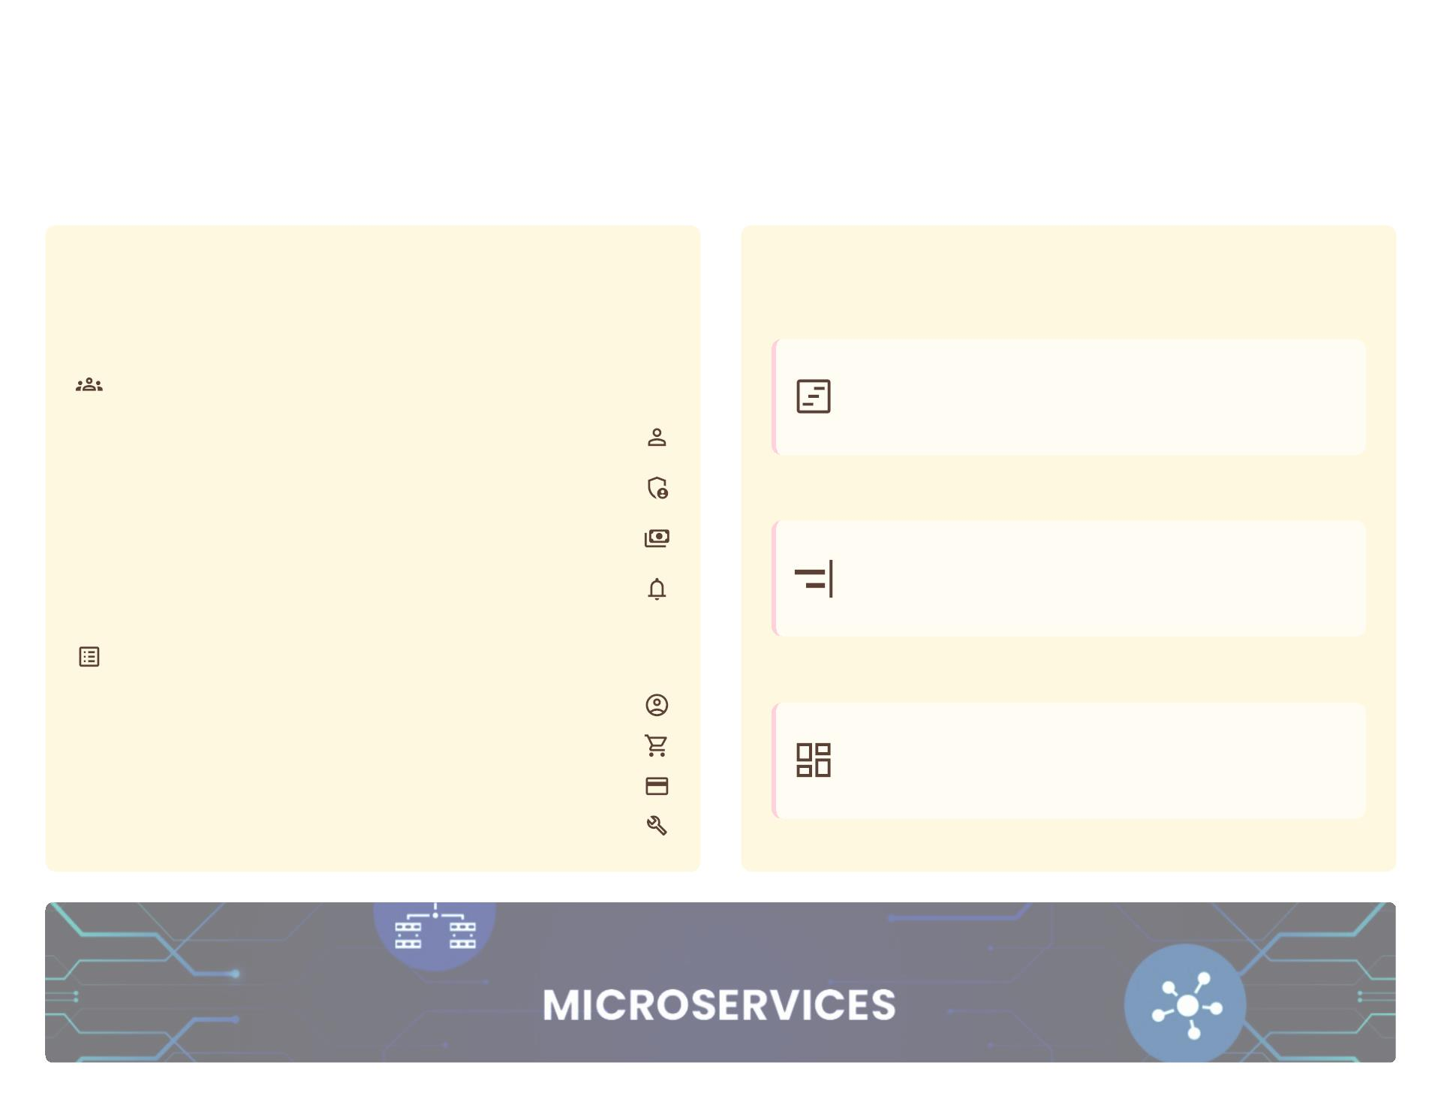
MÔ HÌNH CA SỬ DỤNG
& BIỂU ĐỒ PHÂN TÍCH
Mô hình ca sử dụng (Use Case
Model)
Các biểu đồ phân tích (UML)
Các tác nhân
Activity Diagram
Luồng xử lý nghiệp vụ chính (mua hàng, đăng ký, đăng
nhập)
•
Khách hàng
Quản trị viên
•
•
•
Hệ thống thanh toán
Dịch vụ thông báo
Sequence Diagram
Trình tự tương tác (Đặt hàng, Thanh toán trực tuyến,
Gửi thông báo tự động)
Danh sách Use Case chính
✔ Đăng ký, Đăng nhập
✔ Xem SP, Đặt hàng
✔ Thanh toán
Class Diagram
Các lớp đối tượng chính & mối quan hệ (User, Product,
Order, Payment)
✔ Quản lý SP & ĐH (Admin)
Source: Improving Client Experience with Microservice Architecture - Travanleo

Slide 6
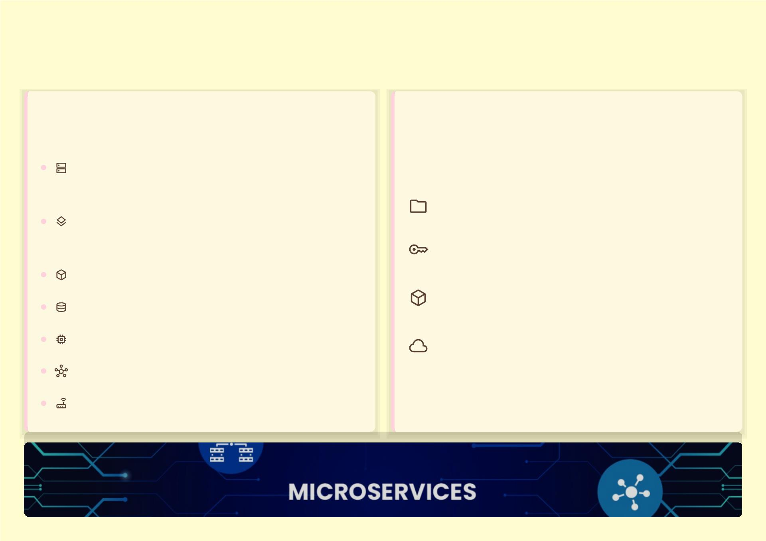
THIẾT KẾ HỆ THỐNG
Nền tảng vững chắc cho ứng dụng E-commerce hiện đại
CÔNG NGHỆ & MÔI TRƯỜNG
KỊCH BẢN BUILD/RUN
*Backend*
Node.js & NestJS
Phát triển mạnh mẽ, dễ bảo trì
*Frontend*
Cấu trúc Repo: Tổ chức dự án rõ ràng, module hóa.
React & TypeScript
Giao diện linh hoạt, hiệu suất cao
*Hạ tầng*
File .env: Quản lý biến môi trường an toàn và hiệu
quả.
Docker
Đóng gói ứng dụng, triển khai dễ dàng
docker-compose.yml: Định nghĩa và chạy đa dịch
PostgreSQL
vụ Docker một cách nhất quán.
Cơ sở dữ liệu quan hệ mạnh mẽ
Redis
Cache và hàng đợi hiệu quả
Network/Volumes: Đảm bảo giao tiếp liền mạch và
lưu trữ dữ liệu bền vững giữa các dịch vụ.
RabbitMQ
Xử lý tác vụ bất đồng bộ
Nginx
Load balancing & reverse proxy

Slide 7
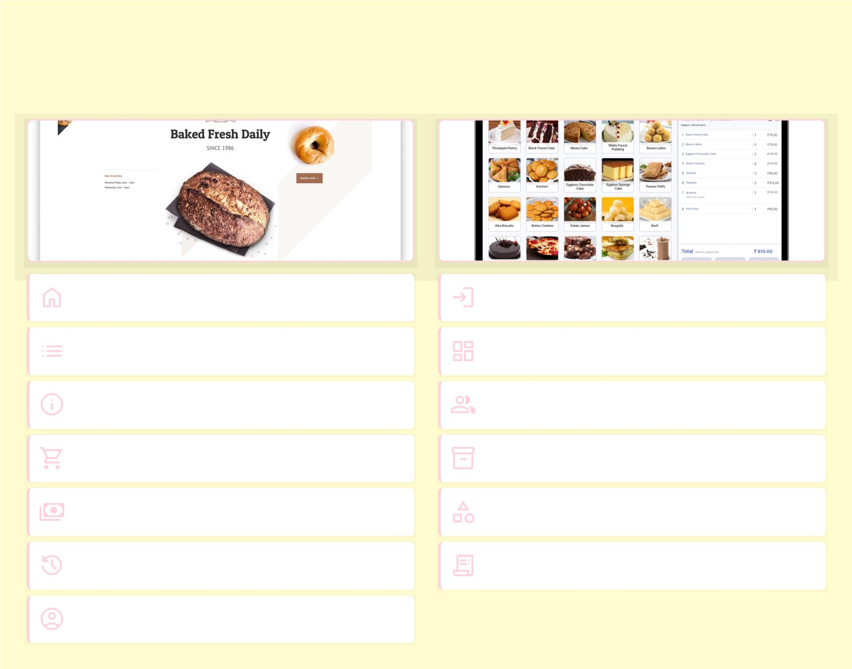
GIAO DIỆN NGƯỜI DÙNG
Giao diện Khách hàng
Giao diện Quản trị
Trang chủ
Đăng nhập Admin
Dashboard quản lý
Quản lý người dùng
Quản lý sản phẩm
Quản lý danh mục
Quản lý đơn hàng
Danh sách sản phẩm
Chi tiết sản phẩm
Giỏ hàng
Thanh toán
Lịch sử đơn hàng
Thông tin tài khoản

Slide 8
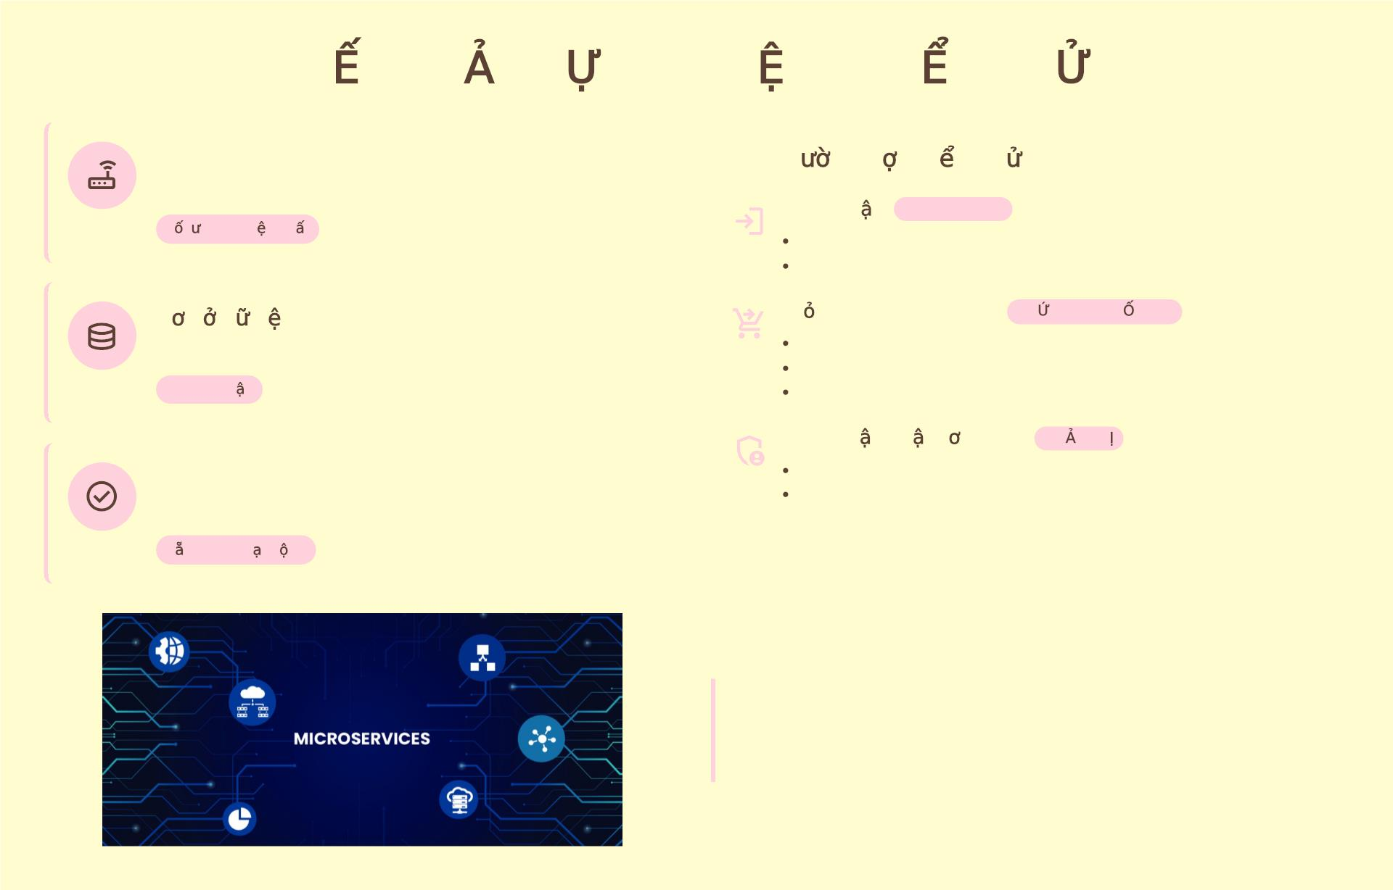
K T QU TH C NGHI M & KI M TH
API Gateway (Nginx)
Các tr ng h p ki m th Black-box
Hoạt động ổn định, xử lý lưu lượng truy cập hiệu quả.
Đăng nh p
THÀNH CÔNG
T i u hóa hi u su t
Đăng nhập tài khoản hợp lệ.
Xử lý lỗi sai thông tin.
C s d li u PostgreSQL
Gi hàng & Thanh toán
CH C NĂNG C T LÕI
Đảm bảo toàn vẹn dữ liệu, hiệu suất truy vấn cao.
Thêm sản phẩm, cập nhật số lượng.
Thanh toán VNPay thành công.
Xử lý thanh toán thất bại.
Đáng tin c y
Admin c p nh t đ n hàng
QU N TR
Health Checks (Docker Compose)
Admin truy cập, cập nhật trạng thái.
Thông báo trạng thái đến người dùng.
Tất cả dịch vụ đều ở trạng thái 'healthy'.
S n sàng ho t đ ng
"Kết quả thử nghiệm cho thấy hệ thống hoạt động ổn định,
đảm bảo trải nghiệm người dùng liền mạch và quy trình quản
trị hiệu quả."

Slide 9
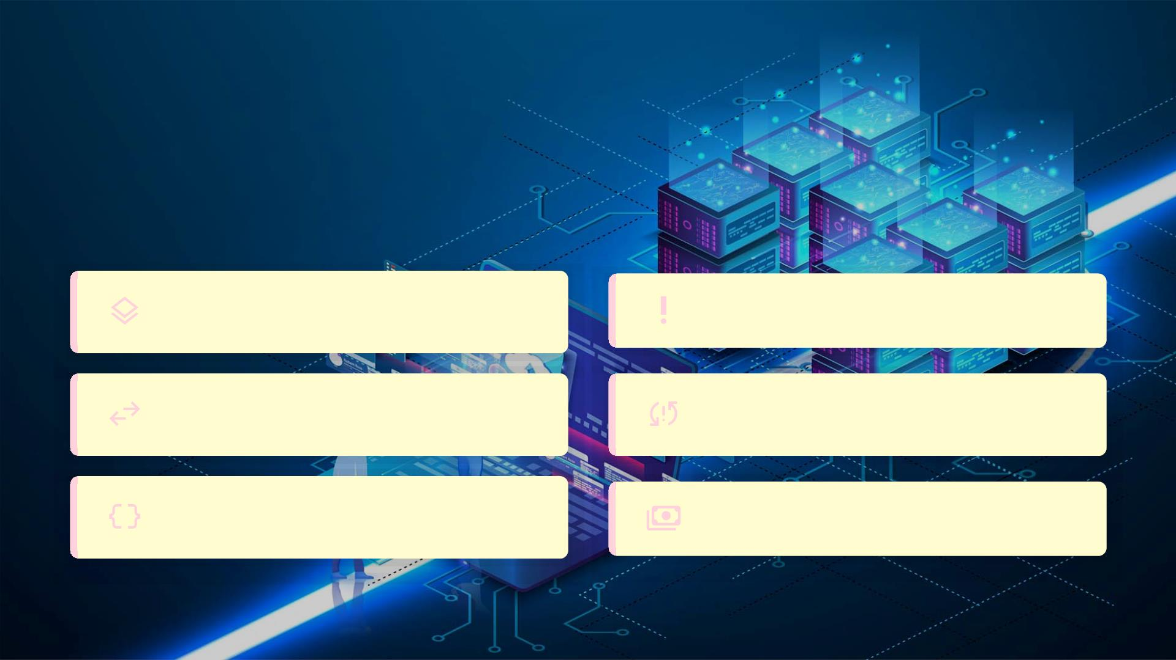
ĐÁNH GIÁ HỆ THỐNG
Ưu điểm (Strengths)
Nhược điểm (Weaknesses)
Kiến trúc Microservices: linh hoạt, khả năng mở
rộng cao, dễ bảo trì.
Độ phức tạp trong vận hành và gỡ lỗi.
Ghép nối lỏng và khả năng phục hồi: nhờ
RabbitMQ.
Thách thức về tính nhất quán dữ liệu giữa các
service.
Ngăn xếp công nghệ hiện đại và hiệu quả:
NestJS, React, Docker.
Chi phí phát triển và hạ tầng ban đầu cao.

Slide 10
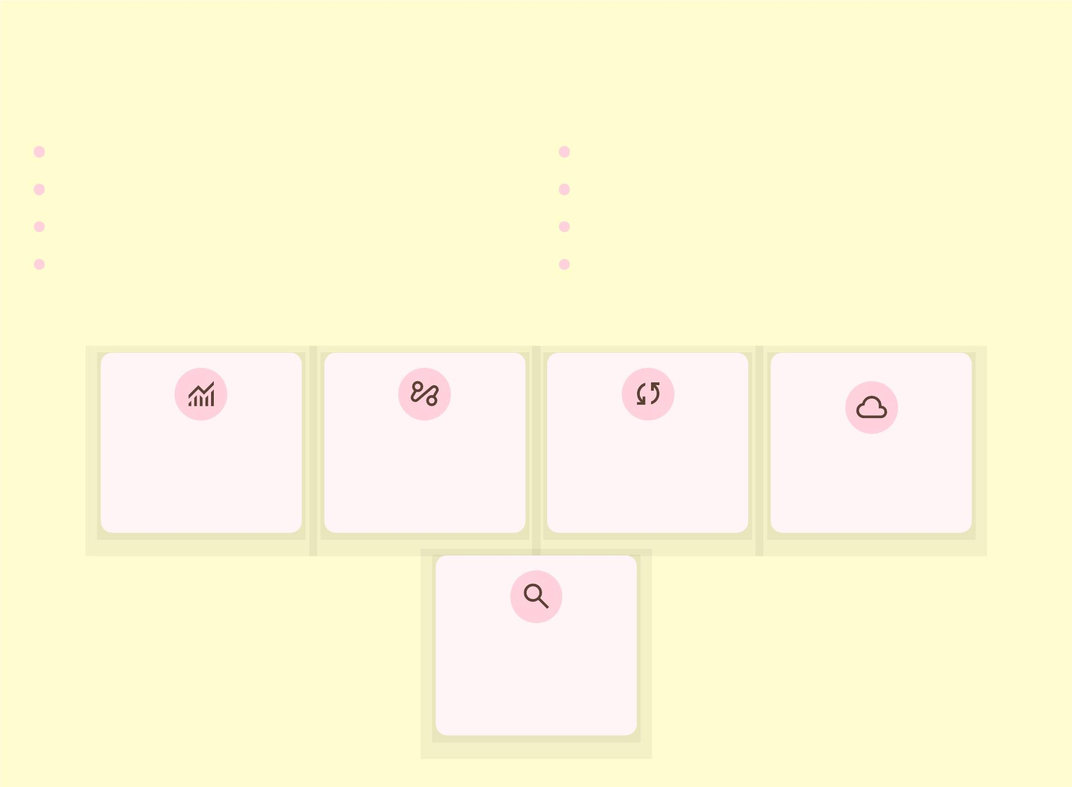
KẾT LUẬN & HƯỚỚNG PHÁT TRIỂN
I. Kết quả đạt được
II. Hạn chế
Hoàn thành hệ thống Microservices
Các luồng nghiệp vụ E-commerce ổn định
Công nghệ hiện đại được áp dụng
Triển khai Docker thành công
Thiếu giám sát/logging tập trung
Thách thức nhất quán dữ liệu
Quy trình kiểm thử thủ công
Bảo mật cần tăng cường
III. Hướng phát triển trong tương lai
Giám sát Toàn
diện
Tự động hóa
CI/CD
Nhất quán Dữ
Nâng cấp Hạ tầng
liệu
Chuyển đổi lên
Kubernetes.
Triển khai Prometheus,
Grafana, ELK/Loki, Jaeger.
Sử dụng GitHub Actions,
Jenkins.
Áp dụng Saga Pattern để
đồng bộ.
Cải thiện Tìm
kiếm
Tích hợp
Elasticsearch/Typesense.
nhom5@example.com

